Slide 1

স্বাগতম

Slide 2
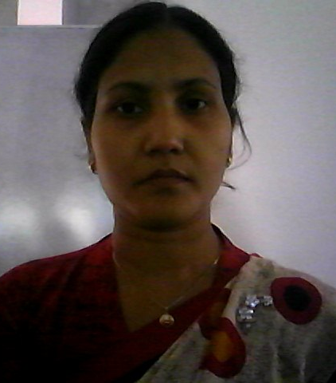
মোছাঃ নাহিদ সুলতানা
সহকারী শিক্ষক
ইয়াকুবিয়া বালিকা উচ্চ বিদ্যালয়, বগুড়া।
ফোন নম্বর-০১৭১৩৭২২৭৪৪

Slide 3
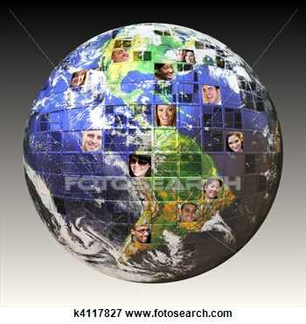
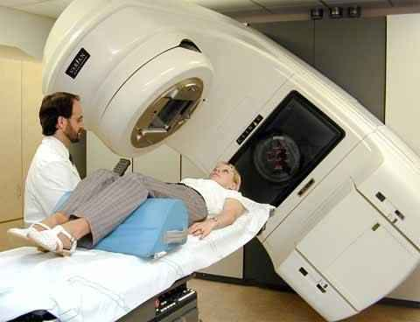
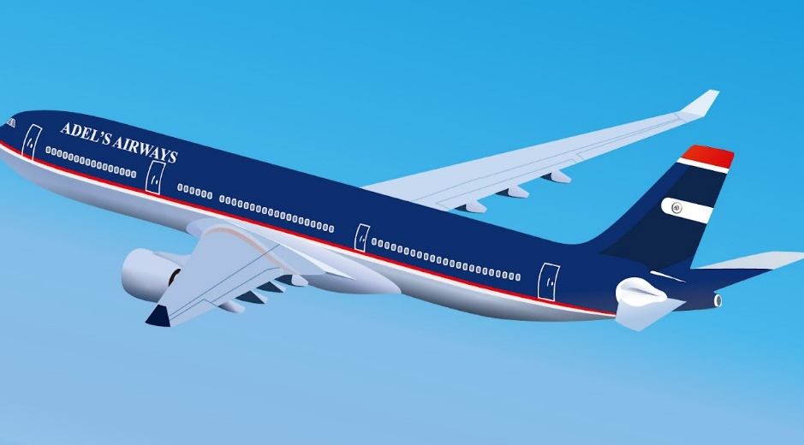

নিচের ছবিগুলো দেখো এবং চিন্তা করে বলো।

Slide 4

পাঠ পরিচিতি
শ্রেণিঃদশম
বিষয়ঃকম্পিউটার শিক্ষা অধ্যায়ঃদশম
সময়ঃ৪৫ মিনিট
তারিখঃ১৪ /১২/২০১৩

Slide 5
আজকের পাঠ
কম্পিউটারের প্রয়োগ

Slide 6

শিখনফল
এই পাঠ শেষে শিক্ষার্থীরা-
ব্যবস্যা-বানিজ্যে কম্পিউটাররের ব্যবহার বলতে পারবে।
ব্যাবস্থাপনায় কম্পিউটাররের ব্যবহার বলতে পারবে।
প্রকাশনায় কম্পিউটারের ব্যবহার বলতে পারবে।

Slide 7
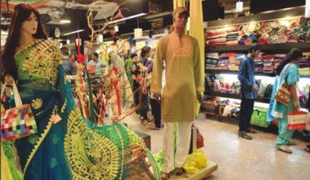
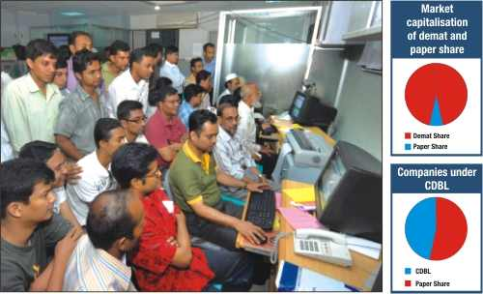
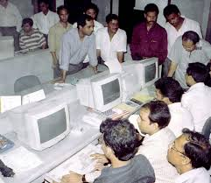
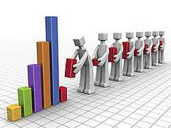
নিচের ছবিগুলো দেখ এবং চিন্তা করে বলো-

Slide 8

কর্ম পত্র-১
ই-কমার্স কি ?
(একক কাজ)

Slide 9


সমাধান
ব্যবসায়-বানিজ্যের ক্ষেত্রে কম্পিউটার যে আধুনিক ধারনাটি নিয়ে আসেছে তার নাম হল ই-কমার্স।

Slide 10
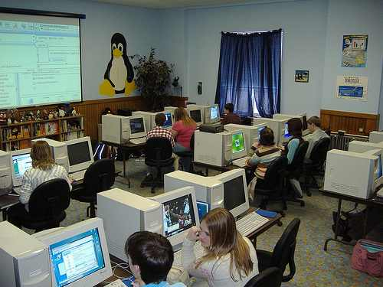
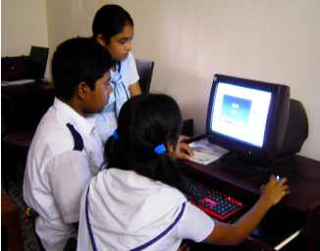
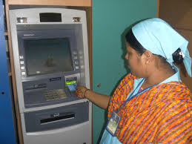
নিচের ছবি গুলো দেখ এবং চিন্তা করে বলো-

Slide 11
কর্ম পত্র-২
কম্পিউটার ব্যবস্থাপনার তিনটি প্রয়োগ ক্ষেত্রের নাম লিখ ।
(একক কাজ)

Slide 12
সমাধান
ব্যাবস্থাপনায় কম্পিউটাররের প্রয়োগ ক্ষেত্রগুলো-
শিক্ষা প্রতিষ্ঠানের জন্য ছাত্র-শিক্ষক-কর্মচারি ব্যবস্থাপনা, প্রশাসনিক ব্যবস্থাপনা,
ব্যবস্যায় প্রতিষ্ঠানের জন্য আফিস ব্যবস্থাপনা,

Slide 13

পাঠাগারের জন্য বই ব্যবস্থাপনা,
শিল্প প্রতিষ্ঠানের জন্য উৎপাদন ব্যবস্থাপনা,
এছাড়াও তথ্য ও যোগাযোগ ব্যবস্থাপনায় কম্পিউটারের গুরুত্ব অপরিহার্য।

Slide 14
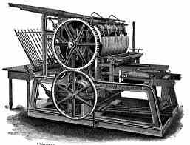
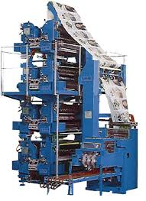
নিচের ছবিগুলো দেখ এবং চিন্তা করে বলো-

Slide 15
কর্ম পত্র-৩
প্রকাশনার ক্ষেত্রে কম্পিউটারের গুরুত্বপূর্ণ তিনটি ভূমিকা লিখ
(জোড়ায় কাজ)

Slide 16
সমাধান
অক্ষর বড় এবং ছোট করা যায়
অক্ষর কখনও ভাঙ্গা হয় না
লাইন আঁকাবাঁকা হয় না

Slide 17
প্রকাশনার জগতে কম্পিউটার নিয়ন্ত্রিত মূদ্রন যন্ত্রে কাগজ তুলে দেওয়ার পর সব কাজ যেমন , কতগুলো ছাপা হবে,
কালি কম বেশি হচ্ছে কি-না, ছেড়া-ফাটা কাগজ আছে কি-না তা যাচাই করে সুন্দরভাবে ছাপার কাজ সম্পন্ন করার পর একেবারে ভাজ করে বের করে দেয়। এছাড়াও ওয়েব পেজ তৈরি ,ডিজিটাল পাঠ্যপুস্তক তৈরিতে কম্পিউটার এক অত্যাধুনিক নতুন যুগের সূচনা করেছে।

Slide 18
মূল্যায়ন
১.ব্যবসায় বানিজ্য সম্পর্কিত কম্পিউটারের আধুনিক ধারনাট কী?
(ক)ইন্টার এক্টিভিটি (খ) ইলেক্ট্রনিক কমার্স
(গ)ইলেক্ট্রনিক ব্যাংক (ঘ) ইলেক্ট্রনিক শেয়ারিং
২.বিশ্বের বৃহত্তম বইয়ের দোকানটি এখন কোথায় অবস্থিত?
(ক) ই-কমার্সে (খ)ইন্টারনেটে (গ) মাল্টিমিডিয়ায় (ঘ) আমেরিকায়
৩.আশির দশকের মাঝামাঝিতে কোনটি দিয়ে ছাপার কাজ করা হতো
(ক) সীসার অক্ষর (খ)লোহার অক্ষর (গ) কাঠের অক্ষর (ঘ)তামার অক্ষর

Slide 19
বাড়ির কাজ
উদ্দীপকটি পড় এবং নিচের প্রশ্ন গুলোর উত্ত দাওঃ
নিশা বগুড়া ইয়াকুবিয়া বালিকার একজন ছাত্রী। সে s.s.c ভাল ফলাফলের জন্য কম্পিউটারের সহায়তা নিয়েছে।
(ক) ই-কমার্স কী?
(খ) কম্পিউটারের ৪ টি প্রয়োগ ক্ষেত্রের নাম লিখ।
(গ)নিসা তার লেখাপড়ায় কম্পিউটারের মাধ্যমে কি ধরনের সহায়তা পাড়ে বর্ণনা কর।
(ঘ) কম্পিউটারের ব্যবহার নিশার লেখাপড়াকে আরও ফলপ্রসূ করবে- বিশ্লেষণ কর।

Slide 20

ধন্যবাদ

